Slide 1
コンピュータ基礎(8)
９章 情報システム

Slide 2


オンラインとオフライン
オフラインシステム
  補助記憶装置に収められたデータに対する処理．
  入出力装置とのやりとりをしない．
  例えば，一日の売上を整理する処理など．
オンラインシステム
  コンピュータが周辺装置と結ばれている状態．
  データは入出力装置から直接入力され，その処理結果も通信回線を通じて出力されるようなもの．
  例えば，ネットショッピングのシステムなど．

Slide 3
バッチ処理とリアルタイム処理
処理のタイミングを決める方法
バッチ処理
  一括処理とも言う．蓄積されたデータに対し，個々の処理（ジョブ）を決められた手順で順番に処理する．
  オフライン処理と強い関係がある．
リアルタイム処理
  データの発生やユーザの操作が生じると，即座に処理を行う．
  オンライン処理と強い関係がある．
  「 オンライン リアルタイム システム」

Slide 4
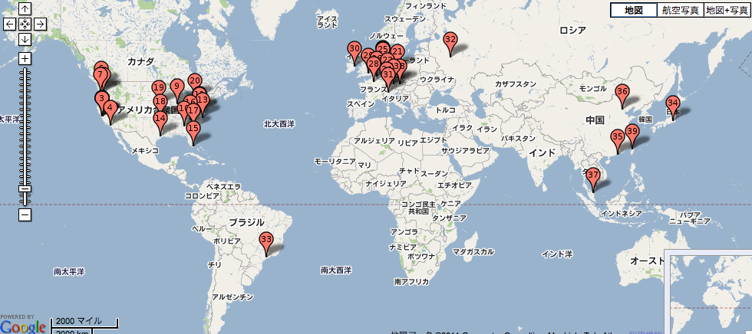

集中処理と分散処理
集中処理
  大型計算機にデータを集めて処理する．
  銀行の情報処理などで古くから多く使われている．
分散処理
  多くのコンピュータを互いに接続し，データを分散させて処理する．
  故障などに強くすることができる．
  最近，広く用いられるようになってきた．

Slide 5
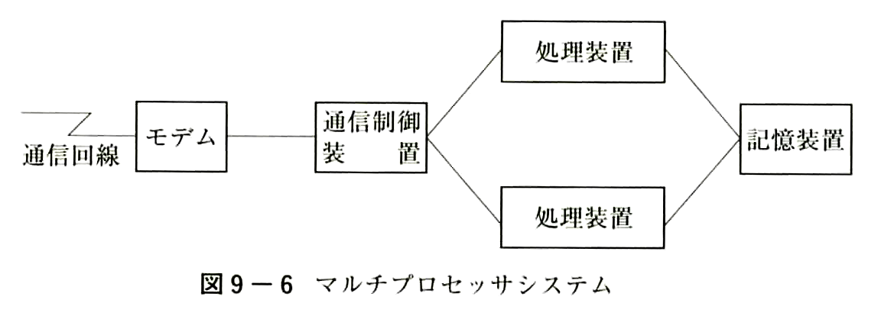
並列処理
マルチプロセッサシステム
  多くの処理装置を用いて処理速度を上げる方法．
２つ使うと，倍になるかというと，そうでもない
  仕事を振り分けるための時間
  一方が休んでしまうこともある
ネットワークを介した並列処理を，グリッドコンピューティングなどと呼ぶ．

Slide 6
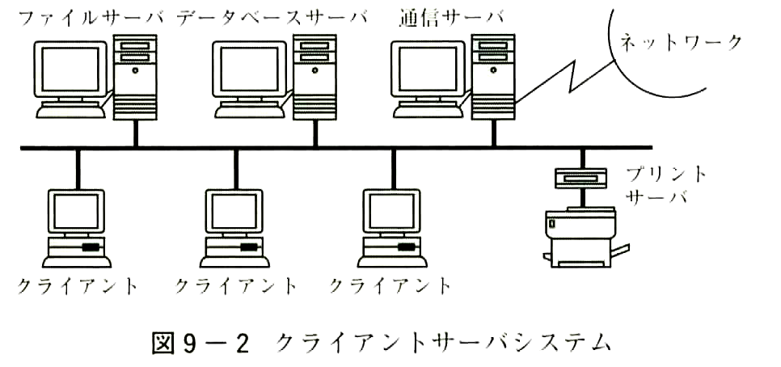
クライアントサーバシステム
クライアントとサーバ
  サーバ：サービスを提供するコンピュータ
  クライアント：サービスを受けるコンピュータ
  ファイルサーバ，プリントサーバ，ウェブサーバ等．
ピアツーピアシステム (peer to peer system)
  複数のコンピュータが対等の関係にある．
  例えば，複数のコンピュータ同士のファイル共有など．
  ゲーム機の無線LAN対戦も，ピアツーピアのものが多い．

Slide 7
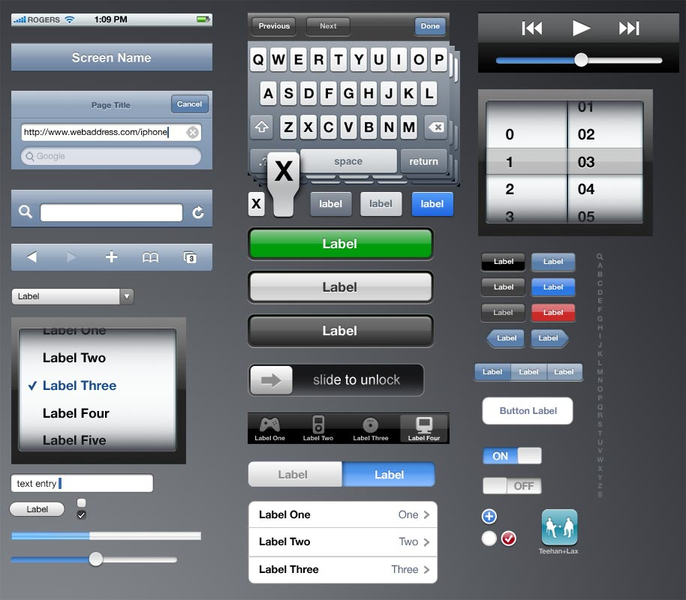
対話型処理とGUI
対話型処理とは？
  コンピュータの利用者が，ディスプレイやキーボード，マウス等を使い操作しながら処理をすすめる．
  皆さんのコンピュータの利用方法は，たいていこれ．
使い勝手は？
  ヒューマンインタフェース
  という．
  アイコンやメニューなど，
  視覚的（絵や図形）で操作
  するものをGUI
  (グラフィカルユーザ
  インタフェース）という．

Slide 8
マルチメディア
メディアとは
  Media は Medium （媒体）の複数形．
  文字・音声・画像など様々な手段で情報を伝達
  画像や音声データは容量が大きいが，ネットワークの高速化や計算機の高性能化により可能に．
画像の規格について
  静止画向け，動画像向け，図形向けなど様々なものがある．
  誰でも使えるような，公的な統一規格の他に，メーカが提唱したのちに広く使われ，「事実上の標準（デファクトスタンダード）」になったものも多い．

Slide 9
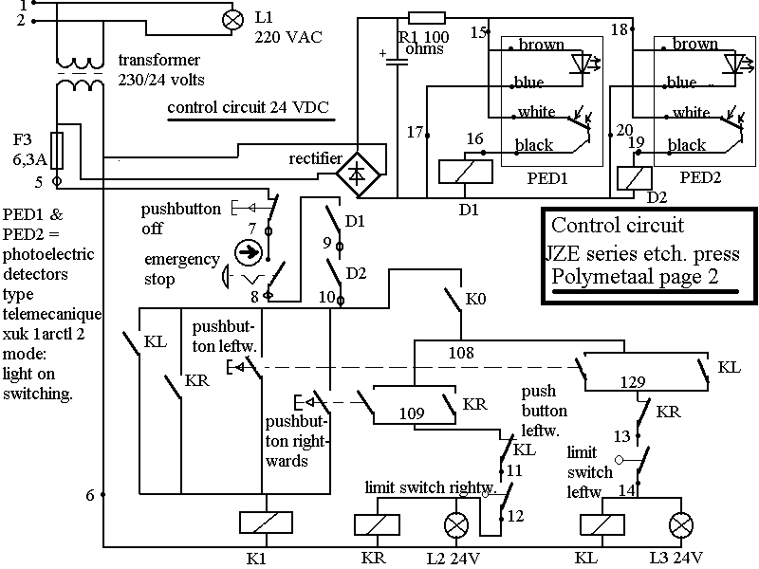
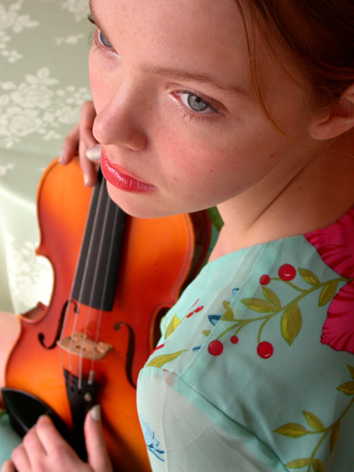
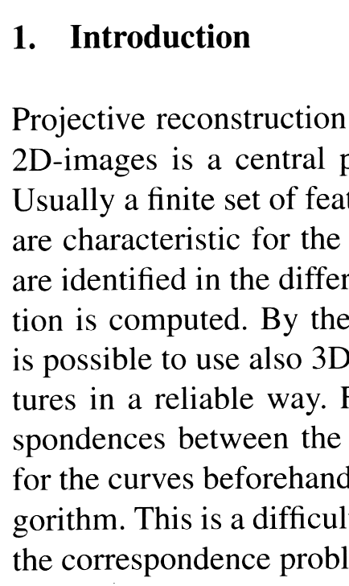
画像とは・・
写真
文書
図面
写真，図面等を電子化したもの

Slide 10

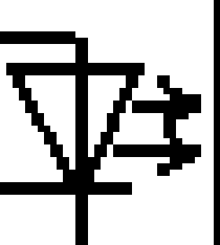

拡大していくと・・・
画像は点の集合で出来ている
  １つ１つの点を画素と呼ぶ

Slide 11
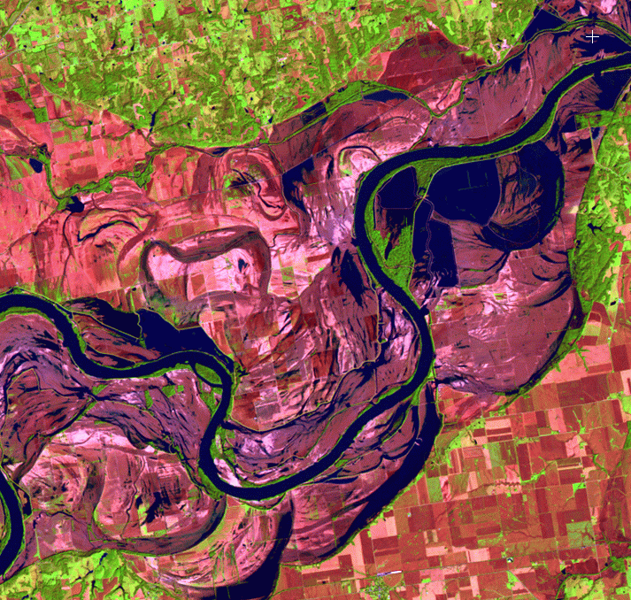
画像の記憶容量
縦 横 色
1000 × 1000 × 3
= 3,000,000
（３ＭＢ）
1000画素
「メガピクセル」≒100万画素
≒縦・横 各 1000画素
1000画素
画像は「生」のままだと，大容量データ

Slide 12
圧縮について
大容量のデータを少さくして記憶・転送する
  圧縮の原理については２年生以降の講義を．
基本的なアイディア
同じ値が続く（左が白なら右も白になる確率が高い）
隣同士の色は
似通っている．
なだらかに変化する
白と黒の比率が同じではない（白が多い）

Slide 13
可逆圧縮と非可逆圧縮
可逆圧縮(Lossless）
  圧縮されたデータから，元のデータがわずかの狂いもなく復元出来る方法．
  文書ファイルなどの圧縮に用いられることが多い．
非可逆圧縮（不可逆圧縮）(Lossy)
  復号したデータが，元のデータに一致しない圧縮方法．
  圧縮率を上げるほど，誤差が増えていく．
    画像：画質が落ちる． 音声：音質が悪くなる
  画像や音声の性質だけでなく，人の知覚の性質も利用して圧縮が行われる．「目立たないごまかし」
  デジタルカメラ(JPEG)やビデオカメラ(MPEG)，iPod などの携帯音楽プレーヤ(MP3)，デジタルテレビ放送，携帯電話の音声，DVDの記録方式などで利用される．

Slide 14
画像形式
静止画
JPEG(Joint Photographic Experts Group)
  画像の非可逆圧縮形式の主流．デジカメ等の標準．
動画
MPEG(Motion Picture Experts Group)
  非可逆圧縮の標準規格．MPEG1, 2, 4 などがある．
音声
MP3 (MPEG Audio Layer-3)
  非可逆圧縮の標準規格．携帯音楽プレーヤで使われる．

Slide 15
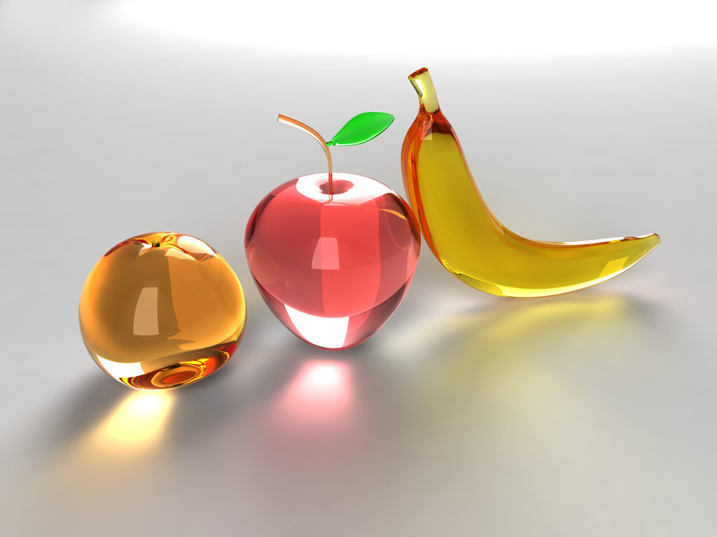
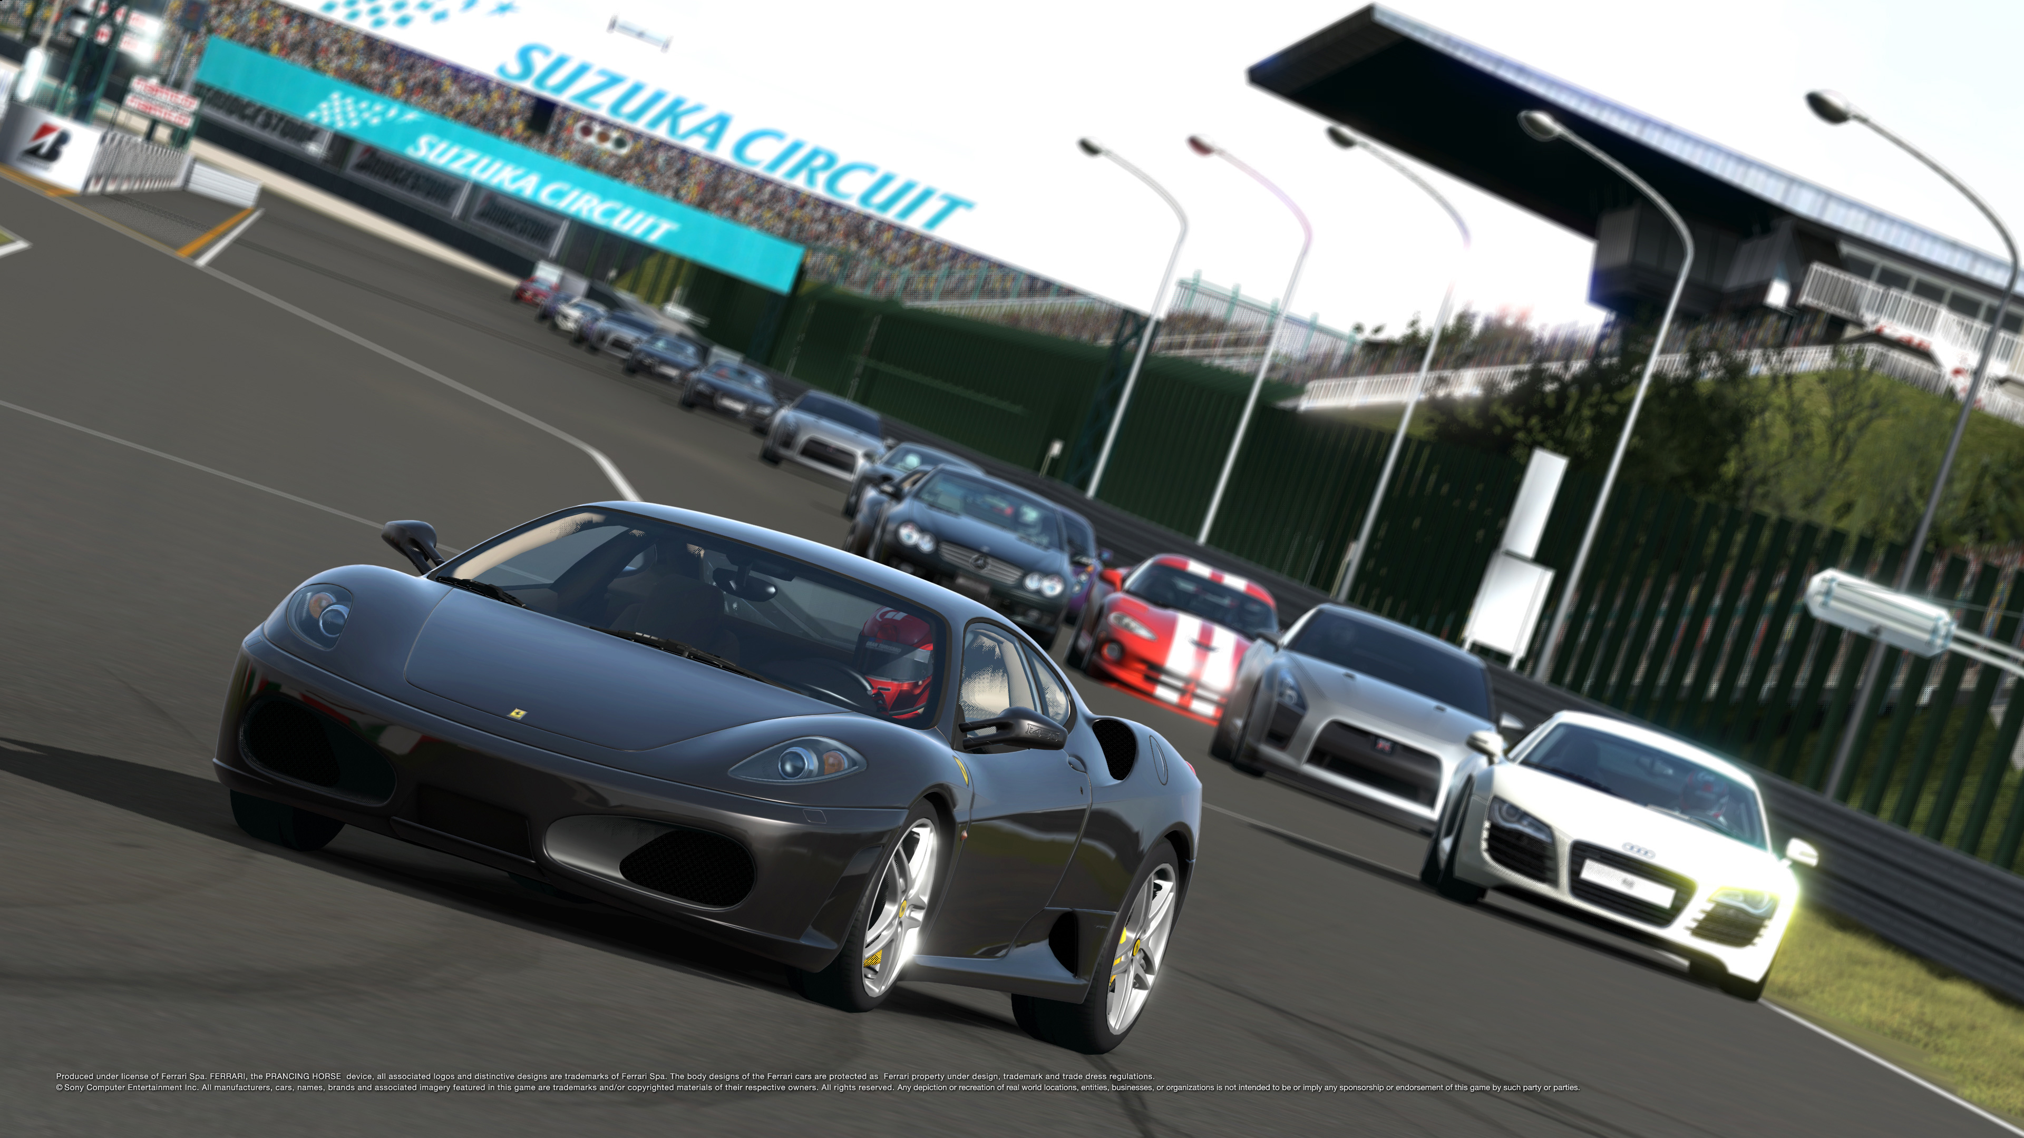
画像の生成
コンピュータグラフィックス(CG)
  物体の形や反射特性と，光源の配置などを設定すると，その間の光の反射を計算機シミュレーションして画像を生成する．
  計算に時間をかけるほど，精密なシミュレーションが可能なため，現実感の高い画像を作ることができる．
  映画やCM,ゲームなど，あらゆる映像作品に用いられている．

Slide 16
システムの稼働率
重要！
信頼性の尺度：MTBF（平均故障間隔）
  Mean Time Between Failures
保守性の尺度：MTTR（平均修理時間）
  Mean Time To Repair
稼働率：システムが動いている時間の割合．
MTBF : T1, T2, ・・の平均
MTTR：R1, R2, ・・の平均
稼働率 MTBF
MTBF+MTTR
故障中
（修理中）
故障中
（修理中）
稼働中
稼働中
稼働中
T₁
R₁
T₂
R₂
T₃

Slide 17
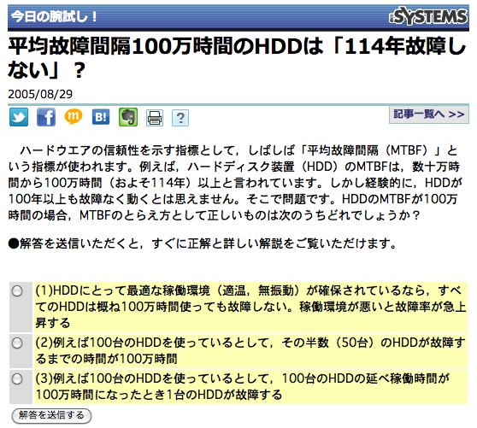
MTBFの考え方
http://itpro.nikkeibp.co.jp/article/COLUMN/20050829/220247/
より

Slide 18
直列・並列による稼働率
直列システム
  １つの計算機が途中まで処理し，続きをもう１台のシステムが処理する場合など．
  全体システムの稼働率は，個々の稼働率の積 pq．
並列システム
  ２つの計算機のどちらかで処理を行えば良い方式．
  どちらかが動けば良い．稼働率は 1- (1-p)(1-q)
稼働率 p
稼働率 q
稼働率 p
稼働率 q

Slide 19
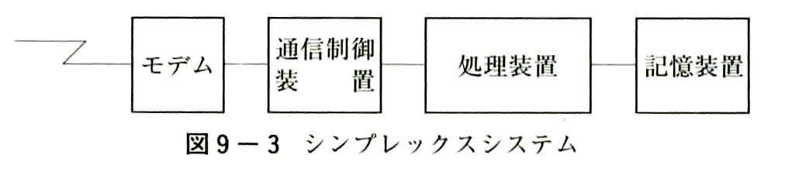
信頼性設計(1)
コンピュータが正しく動き続けるような設計
シンプレックスシステム
  故障に対する対策のないシステム．
  どこか一箇所が故障すると全体が止まってしまう．
  直列システムの構成となっている．

Slide 20
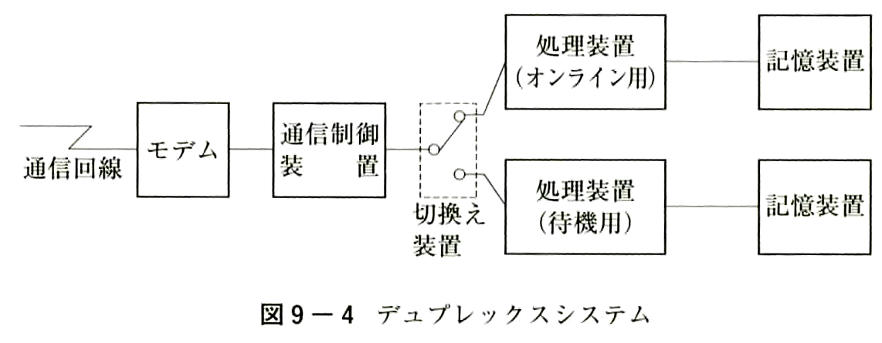
信頼性設計(2)
デュプレックスシステム
  一方のシステムで処理を行う．もう一方は待機．
  故障が発生したときに切り替える．
  切替装置から先は，並列システムとなっている．
  切り替える間はシステムが停止してしまう．

Slide 21
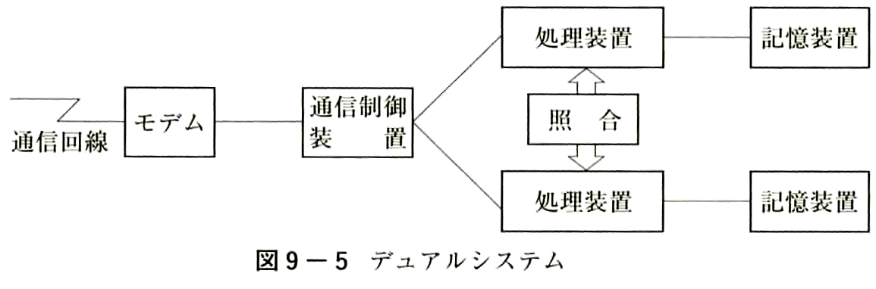
信頼性設計(3)
デュアルシステム
  ２系統のコンピュータで同時に同じ処理を行い，結果を照合し，誤りがないようにする．
  故障が生じると，自動的に異常があった方を切り離す．
  照合の方法や設計が難しい．
    例：スペースシャトルのコンピュータ
    ５系統（４系統の多数決＋バックアップ１台）

Slide 22
信頼性に関する考え方
フォールトトレラント
  一部が故障しても，その部分を切り離すなどにより，全体の動作に支障がないような設計．
  システムを多重化するなど．
フェールセーフ
  もし故障が生じても，致命的な故障にならない，被害を最小限に抑えようという考え方．
  たとえば，信号機は故障すると赤になるように設計されている．
フールプルーフ
  人間はミスをする，という考え方に基づく設計．
  「本当に削除して良いですか？y/n」と聞くなど

Slide 23
ハードディスク等の高信頼化
ミラーリング
  ２台のハードディスクに，同時に全く同じデータの書き込みを行う．
    一方が故障しても，他方にデータが残る．
    両者を比較することで，故障を検出できる．
    容量は，ハードディスク全体の容量の1/2になってしまう．
RAID(Redundant Arrays of Inexpensive Disks)
  ハードディスクを複数（２台以上）使用し，全体を１つの記憶装置のように取り扱う．
  RAID0 – RAID6 の７種類があるが，基本的にはRAID0, 1, 5 がよく用いられる．
    RAID0 には，信頼性を向上させる機能がない．
    RAID1 はミラーリングに相当する．
    RAID5 は，容量が3/4程度になる．

Slide 24
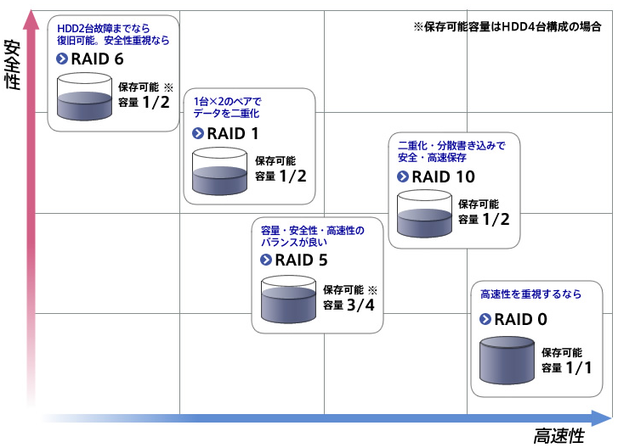
RAIDの種類と安全性・高速性
http://buffalo.jp/products/catalog/storage/raid/
より引用

